Slide 1

Corso di laurea
in Lettere
20.21

Slide 2
Corso di laurea triennale in
Lettere
tutor junior rappresentanti degli studenti staff biblioteca centro linguistico di ateneo valentina gallo francesco lubian davide bertocci andrea afribo

Slide 3
Corso di laurea triennale in
Lettere
da lunedì – adesso!:
la prima lezione di ogni corso sarà su zoom per poi partire in modalità mista presenza-remoto. ad eccezione di istituzioni di linguistica interamente su zoom

Slide 4
Corso di laurea triennale in
Lettere
lettere moderne 1 semestre 1 anno
istituzioni di linguistica prof.ssa cecilia poletto – lunedì 28 ore 8.30 solo su zoom
https://unipd.zoom.us/j/94936830878
filologia romanza prof. alvaro barbieri (A-L) – mercoledì 30 ore 10.30
> ma 7 OTTOBRE!!!
filologia romanza prof.ssa francesca gambino (M-Z) – lunedì 28 ore 10.30
https://unipd.zoom.us/j/99508459338?pwd=NmxLc0hEV2NwbVJkcm50NjRFMitLZz09
Storia moderna prof. Egidio Ivetic – mercoledì ore 14.30
> ma 7 OTTOBRE!!!
https://unipd.zoom.us/j/95200595903
Storia contemporanea prof. Carlo Fumian – lunedì 28 ore 12.30
https://unipd.zoom.us/j/97747855972

Slide 5
Corso di laurea triennale in
Lettere
lettere antiche 1 semestre 1 anno
istituzioni di linguistica prof.ssa cecilia poletto – lunedì 28 ore 8.30 solo su zoom
https://unipd.zoom.us/j/94936830878
Letteratura latina 1 prof. gianluigi baldo – mercoledì 30 ore 10.30
https://unipd.zoom.us/j/6057793158
Storia greca prof.ssa alessandra coppola – mercoledì 30 ore 12.30
https://unipd.zoom.us/j/96727215072
«prova scritta di latino» luigi salvioni – lunedì 28 ore 14.30
https://unipd.zoom.us/j/96700950978

Slide 6
Corso di laurea triennale in
Lettere
WEBINARIO! del magnifico rettore rosario rizzuto
https://www.unipd.it/news/ripresa-didattica-webinar-rettore-unipd
APPORARIUNIPD!
Per conoscere in sintesi le funzioni della app orari unipd:
https://www.unipd.it/orariunipd
controlla quando hai lezione
verifica il numero del tuo posto in aula
timbra la tua presenza in aula

Slide 7
Corso di laurea triennale in
Lettere
Dipartimento di Studi Linguistici e Letterari

Slide 8
Corso di laurea triennale in
Lettere
Nuovo Polo Beato Pellegrino

Slide 9

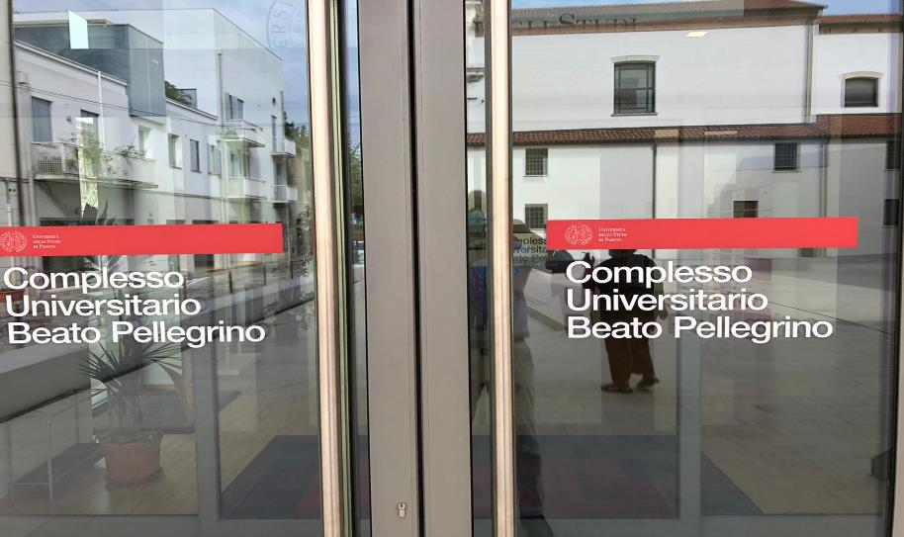

Slide 10
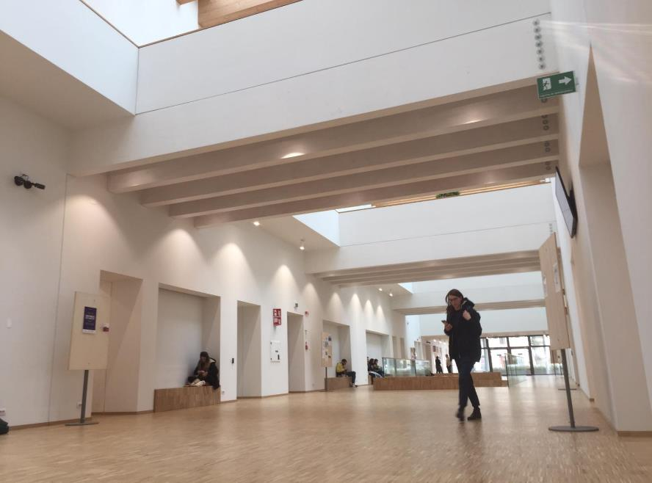

Slide 11
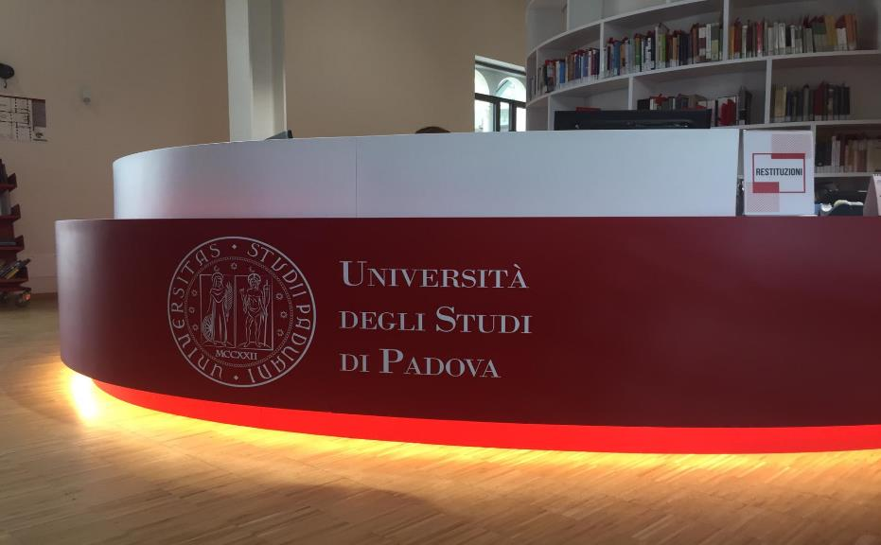
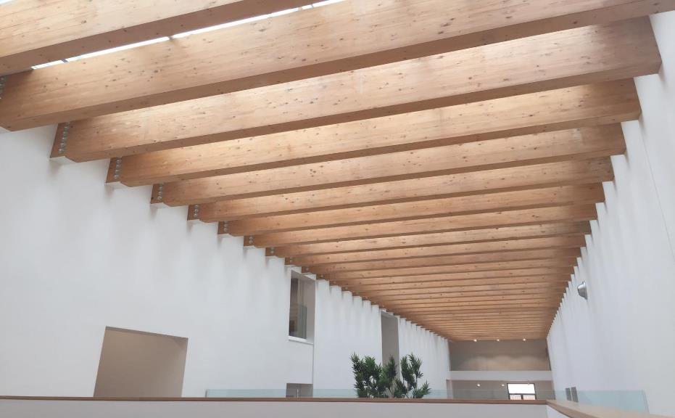

Slide 12
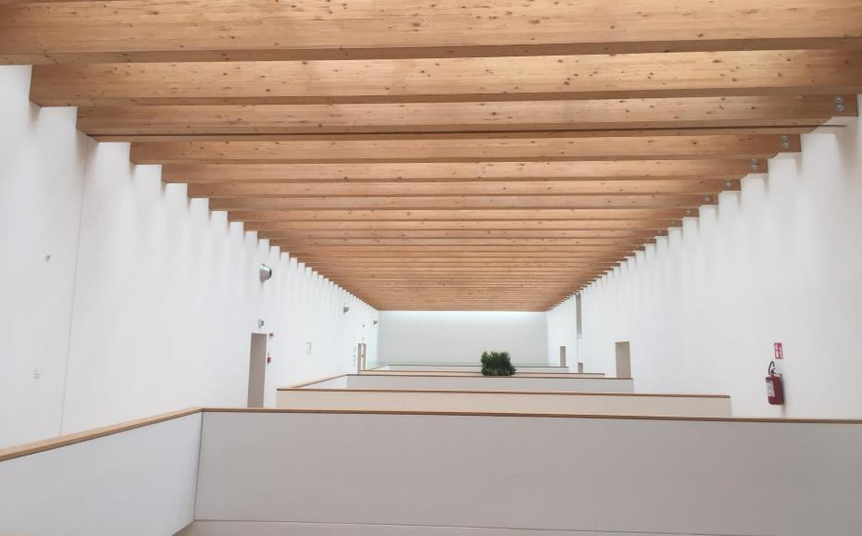

Slide 13
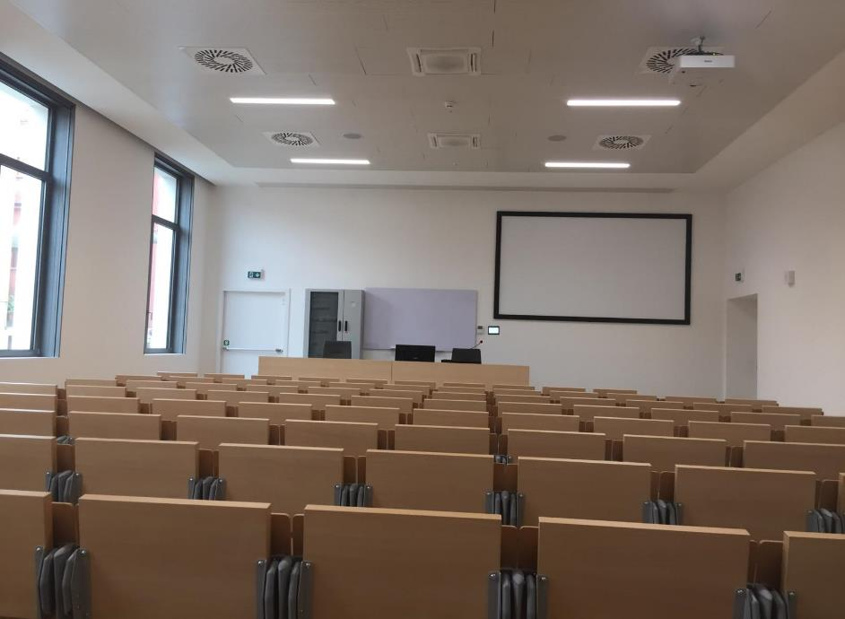

Slide 14
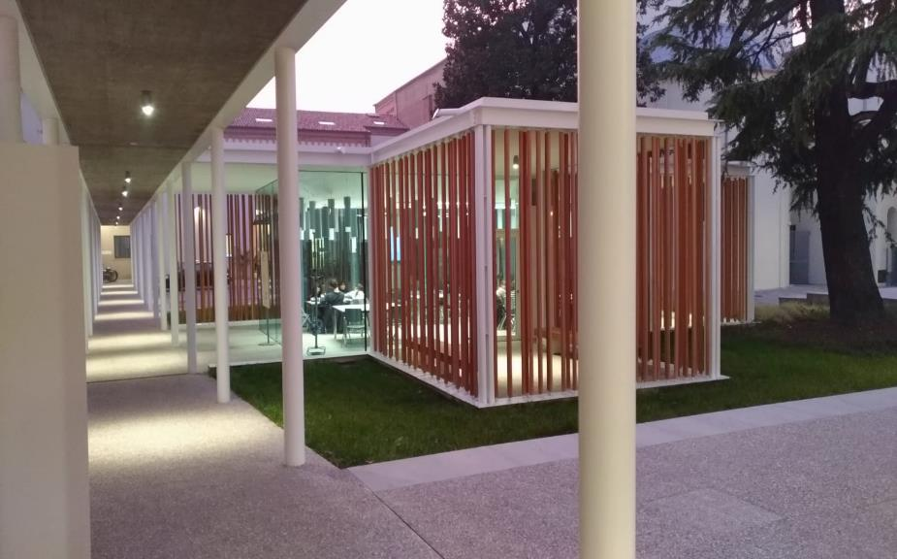
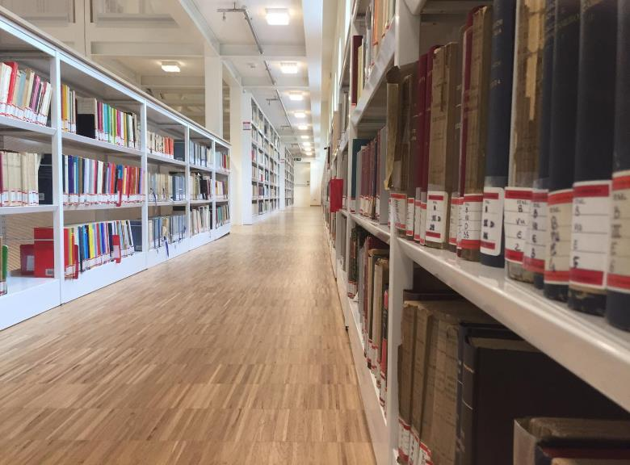

Slide 16
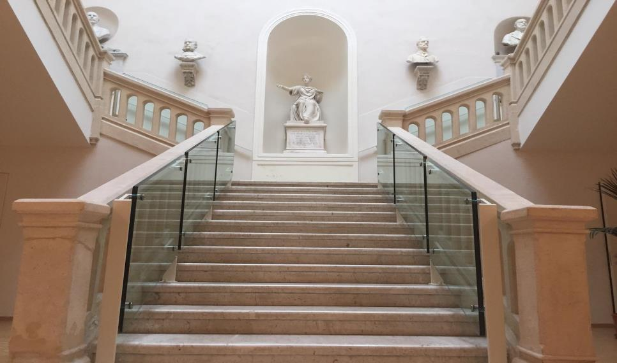

Slide 17
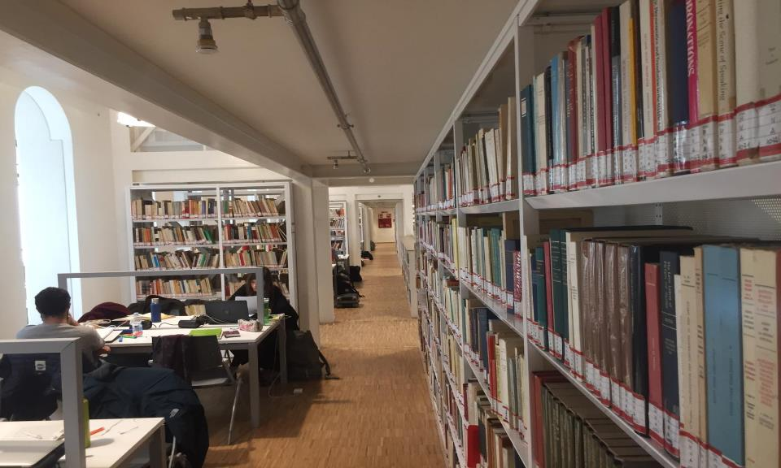

Slide 19
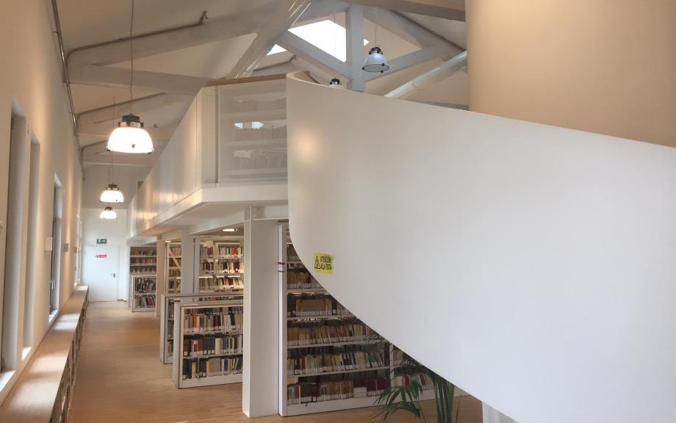


Slide 20
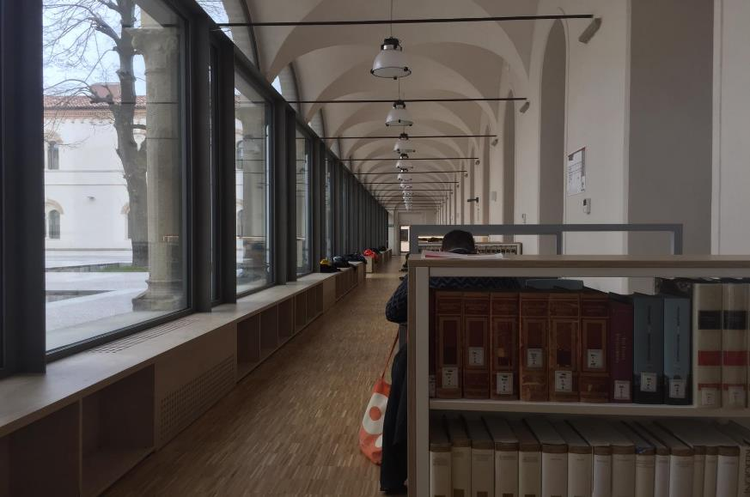


Slide 21
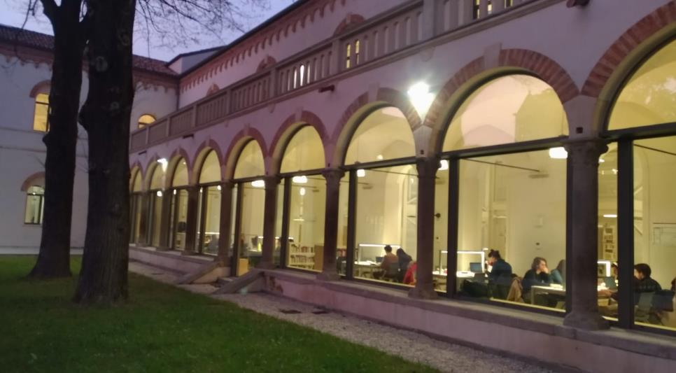

Slide 22
Corso di laurea triennale in
Lettere
persone
Prof.ssa Carmen Castillo Peña: Responsabile didattica DISLL
Prof. Andrea Afribo Presidente del Corso di Lettere
Prof.ssa Maria Veronese Coordinatrice del curr. di Antiche

Slide 23
Corso di laurea triennale in
Lettere
persone+
Segreteria Didattica
Filomena Soriano Responsabile della Segreteria
Filomena Canonico Front-office
Marco Noventa Uniweb e piani di studio
Patrizia Salmaso Offerta formativa

Slide 24
Corso di laurea triennale in
Lettere
persone++
i tutors junior di lettere
Sulla pagina MOODLE Tutor Junior Scuola di Scienze Umane gli orari di ricevimento e la mail.
https://elearning.unipd.it/scienzeumane/course/view.php?id=736

Slide 25
Corso di laurea triennale in
Lettere
Siti Utili

Slide 26
Corso di laurea triennale in
Lettere
1.
Il DIPARTIMENTO
www.disll.unipd.it

Slide 27
Corso di laurea triennale in
Lettere
2.
LA DIDATTICA
www. didattica.unipd.it
Scuola di scienze umane ecc. >
Lettere

Slide 28
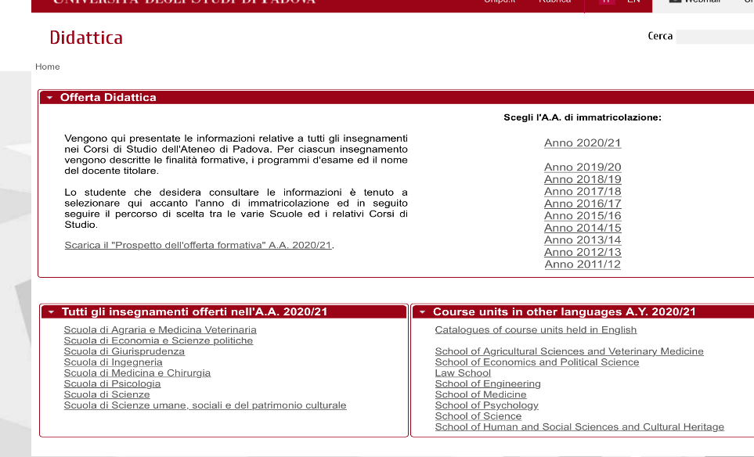
Corso di laurea triennale in
Lettere

Slide 29
Corso di laurea triennale in
Lettere
3.
Il MOODLE
https://elearning.unipd.it/scienzeumane/

Slide 30
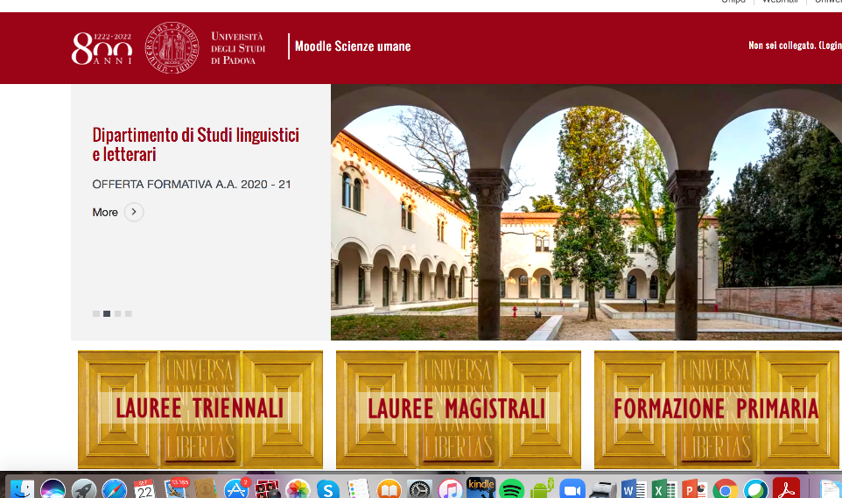
Corso di laurea triennale in
Lettere

Slide 31
Corso di laurea triennale in
Lettere
Proviamo!
Moodle Scienze Umane > Lettere > ecc.

Slide 32
Corso di laurea triennale in
Lettere
Piano di studio
Finestra di compilazione: 1 ottobre 20 – 31 luglio 21
Va compilato sulla base dell’Allegato 2 e si può modificare quante volte si vuole.
In caso di difficoltà
un incontro ufficiale su «Come compilare un piano di studio» è previsto durante la Settimana di Miglioramento della Didattica

Slide 33
Corso di laurea triennale in
Lettere
info.generali

Slide 34
Corso di laurea triennale in
Lettere
Due semestri
1
28 settembre
16 gennaio
2
1 marzo
12 GIUGNO

Slide 35
Corso di laurea triennale in
Lettere
durata e orario dei corsi
42 ore (10 settimane) 6 cfu
63 ore (10 settimane) 9 cfu

Slide 36
Corso di laurea triennale in
Lettere
orario-tipo dei corsi
da 9 cfu
sei ore alla settimana distribuite su 3 giorni
lunedì- 2
martedì- 2
mercoledì- 2
mercoledì- 2
giovedì- 2
venerdì- 2

Slide 37
Corso di laurea triennale in
Lettere
orario-tipo dei corsi
da 6 cfu
quattro ore alla settimana distribuite su 2 giorni
lunedì- 2
martedì- 2
giovedì- 2
venerdì- 2

Slide 38
Corso di laurea triennale in
Lettere
sessioni esami
1 invernale–febbraio
18 gennaio – 27 febbraio 2021
2 estiva-giugno e luglio
14 giugno – 17 luglio 2021
3 autunnale–agosto e settembre
23 agosto – 18 settembre 2021

Slide 39

Corso di laurea triennale in
Lettere
percorso di laurea
https://www.didattica.unipd.it/didattica/allegati/regolamento/allegato2/1008085.pdf

Slide 40
corso di laurea triennale in
lettere
materie di base
6 esami
54 cfu

Slide 41
corso di laurea triennale in
lettere
materie caratterizzanti
8 esami
69 cfu

Slide 42
corso di laurea triennale in
lettere
materie
affini e integrative
3 esami
18 cfu

Slide 43
corso di laurea triennale in
lettere
a scelta
dello studente
2 o 3 esami
18 cfu

Slide 44
corso di laurea triennale in
lettere
altre attività (senza voto)
3cfu conoscenza dell’ital. scritto
3cfu abilità informatiche (TAI)
3cfu stages, tirocinii ecc.
3cfu lingua straniera B1(TAL)
9cfu elaborato finale (tesina)

Slide 45
corso di laurea triennale in
lettere
per un totale di
180 cfu
(meno di 20 esami)

Slide 46
Corso di Laurea Triennale in
Lettere
20
21
primo anno
i corsi

Slide 47
Corso di laurea triennale in
Lettere
lettere moderne
materie di base
1 semestre
«istituzioni di linguistica» Cecilia Poletto ON-LINE
«filologia romanza» Alvaro Barbieri e Francesca Gambino
2 semestre
«geografia» Mauro Varotto
«letteratura italiana» Franco Tomasi

Slide 48
Corso di laurea triennale in
Lettere
lettere moderne+
materie caratterizzanti
1 esame a scelta tra:
«storia medievale» Isabelle Chabot 2 semestre
«storia moderna» Egidio Ivetic 1 semestre
«storia contemporanea» Carlo Fumian 1 semestre

Slide 49
Corso di laurea triennale in
Lettere
lettere moderne++
materie caratterizzanti
1 esame a scelta tra:
«Letteratura francese» Marika Piva 2 semestre
«Letteratura inglese» Paolo Bugliani 2 semestre
«Letteratura spagnola» Maura Rossi 2 semestre
«Letteratura tedesca» Roberta Malagoli 2 semestre

Slide 50
Corso di Laurea Triennale in
Lettere
lettere antiche
«istituzioni di linguistica» Cecilia Poletto 1 semestre
«letteratura latina 1» Gianluigi Baldo 1 semestre
«storia greca» Alessandra Coppola 1 semestre
«geografia» Mauro Varotto 2 semestre
«letteratura italiana» Franco Tomasi 2 semestre
«letteratura greca 1» Davide Susanetti 2 semestre
«prova scritta di latino» Luigi Salvioni annuale

Slide 51
Corso di laurea triennale in
Lettere
20
21
primo anno
ofa

Slide 52
Corso di laurea triennale in
Lettere
Ofalingua latina
svolgimento del test mercoledì 21 ottobre 2020 (15 domande a risposta chiusa, soglia sufficienza: 7/15)
lo studente può ripetere il primo anno di corso sino al completo assolvimento degli obblighi formativi aggiuntivi assegnati.
Corso di latino base!!! >>> controllare le mail per sapere quando inizia!

Slide 53
Corso di laurea triennale in
Lettere
Ofa Competenze testuali per l’Università
Che cos’è?
Un corso di 20 ore sulla comprensione testuale e i principi dell’argomentazione
Chi deve frequentarlo?
Chi ha avuto un punteggio inferiore a 25/50 nel test d’ingresso
Dove e quando si svolge, e come ci si iscrive?
https://elearning.unipd.it/scienzeumane/course/view.php?id=8634 entro il 10 ottobre

Slide 54
Corso di laurea triennale in
Lettere
Ofa Competenze testuali per l’Università.
lo studente/la studentessa può ripetere il primo anno di corso sino al completo assolvimento degli obblighi formativi aggiuntivi assegnati.

Slide 55
Corso di laurea triennale in
Lettere
20
21
primo anno
3 cfu altre attività

Slide 56
Corso di laurea triennale in
Lettere
conoscenza dell’italiano scritto
1.
Padronanza della scrittura di sintesi
Esame nella sessione invernale:
Approvato/Non approvato
Corsi di recupero: febbraio/marzo
Titolare del corso: Franco Tomasi
2.
3.
4.

Slide 57
Corso di laurea triennale in
Lettere
test di abilità informatiche
Agli studenti sarà proposta una serie di attività riguardanti la formattazione di testi. Dalla semplice formattazione dei caratteri alla creazione di riferimenti incrociati.
Conoscenze che saranno utili per scrivere report, tesine e la tesi finale
  Per saperne di più:
  https://elearning.unipd.it/scienzeumane/course/view.php?id=1909

Slide 58
Corso di laurea triennale in
Lettere
test di abilità linguistica (tal)
al Centro Linguistico di Ateneo
Livello B1
Abilità : lettura e ascolto
Lingue: Inglese, francese, spagnolo o tedesco
Info, calendario prove, iscrizioni, risultati, preparazione e altro: www.cla.unipd.it

Slide 59
Corso di laurea triennale in
Lettere
test di abilità linguistica (tal) +
Esame del 1° anno.
prova superata.
registrazione automatica sul libretto di 3 cfu con dicitura «approvato».

